Slide 1
伊斯蘭簡介
奉至仁至慈真主之名
主講：羽智雲

Slide 2
奇妙的世界 宇宙萬物的共同特性 「伊斯蘭」的意義 伊斯蘭是自古至今的宗教 伊斯蘭教與其他宗教 伊斯蘭教近代的發展

Slide 3
奇妙的世界

Slide 4
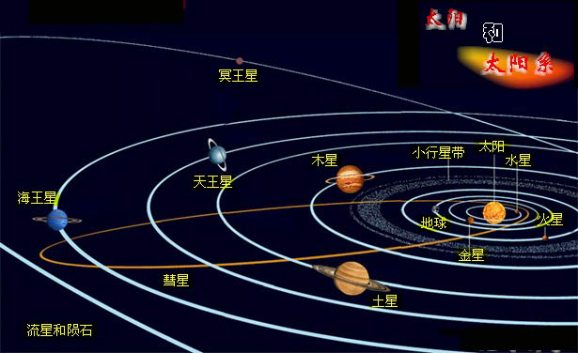
地球是太陽系一員
Notes:
在2006年時在捷克布拉格舉行的第26屆國際天文學聯會通過決議，將冥王星降級成矮行星，所以目前太陽系已經變成八大行星

Slide 5
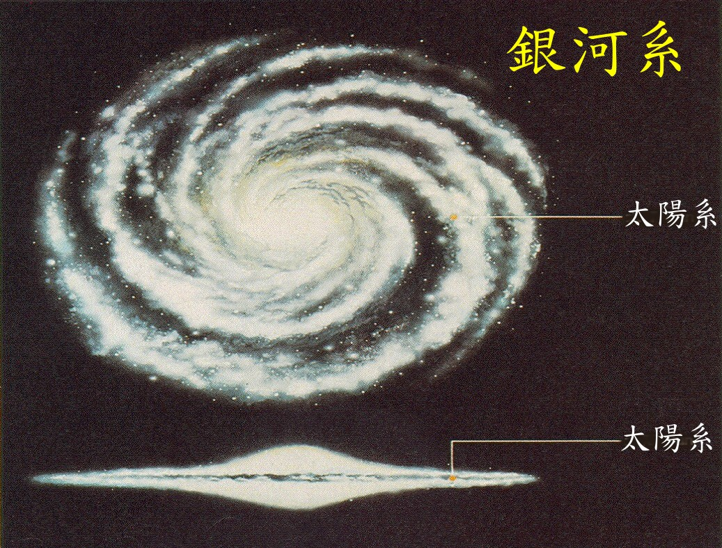

Slide 6
仙女大星系：最近的銀河系
(距銀河系2,200,000光年)

Slide 8
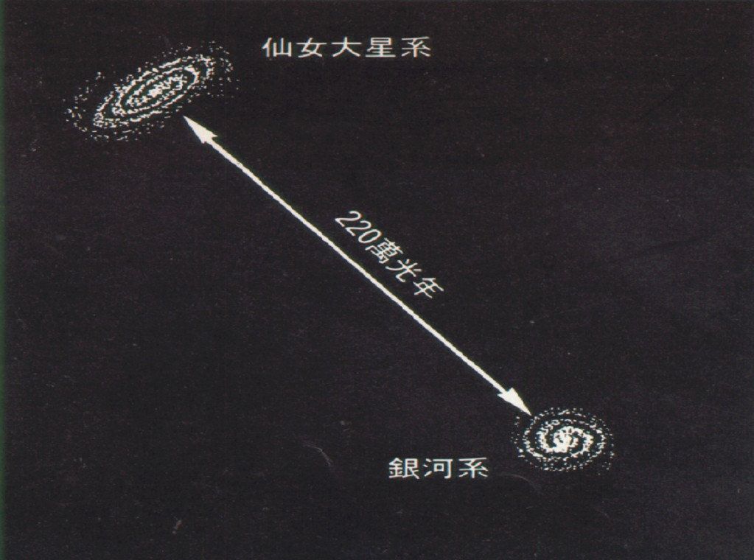

Slide 10
現在所能觀測的星系 距離我們超過60億光年

Slide 12
雖然如此 , 宇宙各星體仍是 按著一定的法則運行

Slide 13
看看動物的行為

Slide 14
鰻魚
影片節錄自無線電視節目「挑戰生命力」

Slide 15
小鰻魚千里迢迢的旅程
馬尾藻海
大西洋

Slide 16
鰻魚:
辨認水流方向和味道變化

Slide 17
沒有指引，牠們能完成這樣 艱巨的旅程嗎？
沒有可能
指引來自那裏？
遺傳因子，藏在動物的本體內。

Slide 18
人體的構造遠比其他生物複雜

Slide 19
人的腦袋

Slide 20
我們的心臟從不停止跳動

Slide 21
肺從不停止呼吸

Slide 22
胃能消化肉類而不消化自己？！

Slide 23
人骨結構的設計令你驚嘆！

Slide 24
DNA 模型

Slide 25
DNA 支配生物的生長 就如程式控制電腦

Slide 26
電腦的程式是人編寫的，
DNA的程式又是誰編寫的呢？

Slide 27
宇宙萬物的共同特性

Slide 28
宇宙萬物的特性 :
- 有規律
- 受制於一些法則
而萬物均依從這些自然法則 運作

Slide 29
天地萬物均順從真主
......天地依祂的意志而堅定,
......天地萬物 , 只是祂的 ; 一切都服從祂。
(古蘭經30章25-26節)

Slide 30
『伊斯蘭』的意義

Slide 31
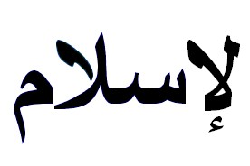
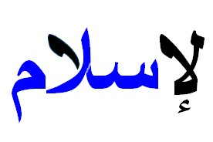
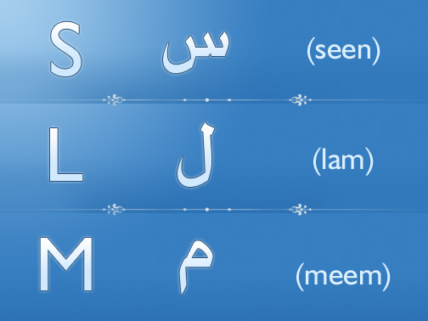
ا
伊斯蘭
Islam

Slide 33
對全能真主應有的態度：
絕對順從真主的意願
完全歸順祂的命令
全心全意、至誠地順服於真主
儘管無其他人監察，仍會依照真主的意旨 行事，和平順服地執行真主的命令
以上各點，均包括在「伊斯蘭」(Islam)的意義之內

Slide 36
穆斯林
完全誠意順從真主
順從上主的旨意而達致和平

Slide 37
『伊斯蘭』是真主的選擇
...今天,我已為你們成全你們的宗教,我已完成我所賜你們的恩典,我已選擇『伊斯蘭』做你們的宗教…
《古蘭經5章3節》

Slide 38
『伊斯蘭』是真主的選擇
「...今天,我已為你們成全你們的宗教,我已完成我所賜你們的恩典,我已選擇『伊斯蘭』做你們的宗教…」
《古蘭經5章3節》

Slide 39
順從、和平 | سلم | (Salam)
伊斯蘭 | الاسلام | (Islam)
穆斯林 (順從者) | مسلم | (Muslim)

Slide 40
伊斯蘭教 --
順從真主,達至和平
穆斯林 --
順從真主的個體

Slide 41
人的兩個範疇 :
* 生理機能，完全順從上主的法則
* 思想言行，自由選擇

Slide 42
亞伯拉罕順從主
都因亞伯拉罕聽從我的話，遵守我的吩咐和我的命令、律例、法度。 (創世紀26章5節)

Slide 43
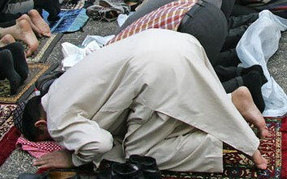
耶穌順從主
→ 穆斯林
他就稍往前走，俯伏在地，禱告說：我父阿，倘若可行，求你叫這杯離開
我。然而，不要照我的意思，只要照你的意思。
(馬太 26章39節)

Slide 44
耶穌順從主
耶穌說：我的教訓不是我自己的，乃是那差我來者的。
(約翰 26章39節)

Slide 45
順從上主
→ 伊斯蘭
凡稱呼我主阿，主阿的人不能都進天國；惟獨遵行我天父旨意的人纔能進去。 (馬太 7章21節)

Slide 46
相信亞伯拉罕一神的信仰
《討拉提》
《福音書》
《古蘭經》

Slide 47
穆斯林相信:
亞伯拉罕的信仰
亞伯拉罕以後的使者
所有使者接到的啟示
天使
末日、審判日、復生日
死後復生、天堂與火獄
真主是善良、仁慈、正直、公平、慈愛萬物
惡魔是人類的大敵
惡魔雖然沒有真正的權力來對抗真主
但他們能影響人類犯罪，違背真主
惡魔的終極目標是引誘更多的人類迷誤，使其入火獄

Slide 48
真主

Slide 49
要討論伊斯蘭， 必要討論「安拉」－真主
很多人會問：「安拉」與英文的神(God)有沒有分別呢？
答案是：不完全一樣。
那為什麼？
因為「安拉」(Allah)這詞有獨特的意義

Slide 50
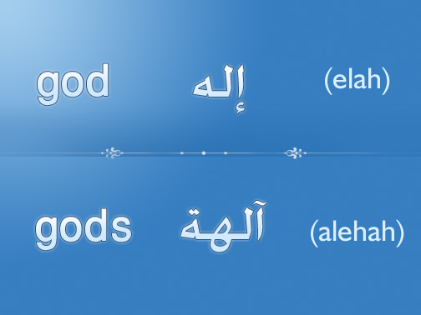

Slide 51
Allah「安拉」是個阿拉伯字，字根是(elah)-受崇拜者(god)
Elah可有眾數→(alehah) gods
Elah亦有女性如英文goddess(女神)
Allah無男/女性；亦無眾數
《古蘭經》用 “We, us, our” 只是 “Royal plural”
Allah的字意是：獨一的受崇拜者

Slide 52
(安拉)
在聖經的阿拉伯文譯本裡，也用“Allah” (安拉)來指上主

Slide 53
Allah只是伊斯蘭教的主宰嗎？
聖經阿文譯本亦用「Allah」
在創世紀，第一頁，「 Allah 」這詞出現17次
在新的阿文譯本，凡指獨一的主宰/神；均用「Allah」
在英語，沒有字詞能與「 Allah 」(獨一的主)相比擬，只用「God」指獨一的主宰，以別於任何一個god
在說話時「god」及「God」就難分辨了
故難與將一般人指的諸神明與獨一的主/神分別開
故「 Allah 」這個字詞與英文的God有其獨特的地方

Slide 54
真主將人生存的目的啟示給人類
真主的使者

Slide 55
當確立主宰、真主(Allah)這名詞後，進一步了解祂是萬物的創造者、唯一的創造者、養育者、維護者
只有祂成就一切，祂是賦形者
祂將在審判日清算每個人所做的一切
→真主與人必要有溝通，
伊斯蘭相信： -- 真主所做每一件事都有目的，
-- 人受真主創造也必有目的，
(真主希望我們要完成的責任)

Slide 56
若真主不將要求告訴我們，我們怎能知道真主希望我們怎樣做呢？
故真主透過派遣的使者(聖人)，將祂的命令，要求傳達給我們
祂派遣使者，是與我們一樣的人類，會吃、喝，睡眠、工作、如厠等
真主的使者是受真主揀選，受真主啟示，得主指引，將一個重要的訊息帶給人類
讓我們知道人生存的目的

Slide 57
The Same Message同一訊息
只崇拜真主
不替主舉伴
Worship God without partner

Slide 58
所有使者/聖人所傳達的訊息都是一致的：我們生存的目的就是崇拜、侍奉真主、不替祂舉匹偶。
「我以外，不可敬拜別的神明。 」
(出埃及記 20:3)
「以色列啊，你要聽！主─我們的上帝是惟一的主。你要全心、全情、全意、全力愛主─你的上帝。 」 (馬可 12:30)
「…除獨一的主宰外，絕無應受崇拜的。 …」
(古蘭 5:73)

Slide 59
歷代聖使傳達的訊息，同出一轍
—— 敬拜、侍奉獨一的造物主
真主在不同年代對其他的誡命或有增刪
但對認主獨一，不舉伴主(不替主舉匹偶)
歷代聖使始終如一
教導的重心

Slide 60
伊斯蘭教
耶 穌 教
猶太教

Slide 61
剛才討論的是伊斯蘭教與其他兩個一神信仰的宗教猶太教和基督教的關係。
一點想指出的是，今日介紹的是從伊斯蘭教的角度出發
換言之，其他人士可能對我們的觀點或有保留，因為這是穆斯林的觀點

Slide 62
伊斯蘭是自古至今的宗教

Slide 63
伊斯蘭是自古就有的宗教
「在你之前，我所派遣的使者，都奉到我的啟示；除我之外絕無應受崇拜的。所以你們應當崇拜我。」
(古蘭 21：25)

Slide 64
伊斯蘭是自古就有的宗教
「我在每個民族中，確已派遣一個使 者，說：『你們當崇拜真主，當遠離惡魔。』」
(古蘭 16：36)

Slide 65
歷代聖人宣傳同一宗教
「祂已為你們制定正教, 就是祂所命令努哈的, 祂所啟示你的, 祂命令伊布拉謙, 穆薩和爾撒的宗教。你們應當謹守正教, 不要為正教而分門別戶......」
(古蘭 42：13)

Slide 66
歷代聖人宣傳同一宗教
「祂已為你們制定正教, 就是祂所命令挪亞的, 祂所啟示你的, 祂命令亞伯拉罕, 摩西和耶穌的宗教。你們應當謹守正教, 不要為正教而分門別戶......」
(古蘭 42：13)

Slide 67
伊斯蘭
與
其他宗教

Slide 68
世界宗教的名稱
Buddhism --> Gautama Buddha
佛教 --> 釋迦牟尼
Zoroastrianism --> Zoroaster
鎖羅亞斯德教 --> 鎖羅亞斯德
Judaism --> Judah of Judea
猶太教 --> 朱迪亞的猶太族

Slide 69
Christianity --> Jesus Christ
耶穌教 --> 耶穌基督
Roman Catholic
天主教
Protestant
基督教
Eastern Orthodox
東正教

Slide 70
伊斯蘭教的別名稱
回教
清真教
天方教

Slide 71
伊斯蘭
1. 有其獨特的意義 :
表達這宗教信仰的精要
2. 不與任何地域、民族、人物有關聯 :
不限於時空
3. 出自其經典 :
真主所揀選

Slide 72
伊斯蘭教是 一套完美的生活方式
個人的生活
人與上主的關係
人際關係、道德倫理
政治、社會
經濟
軍事

Slide 73
伊斯蘭近代
的發展

Slide 74
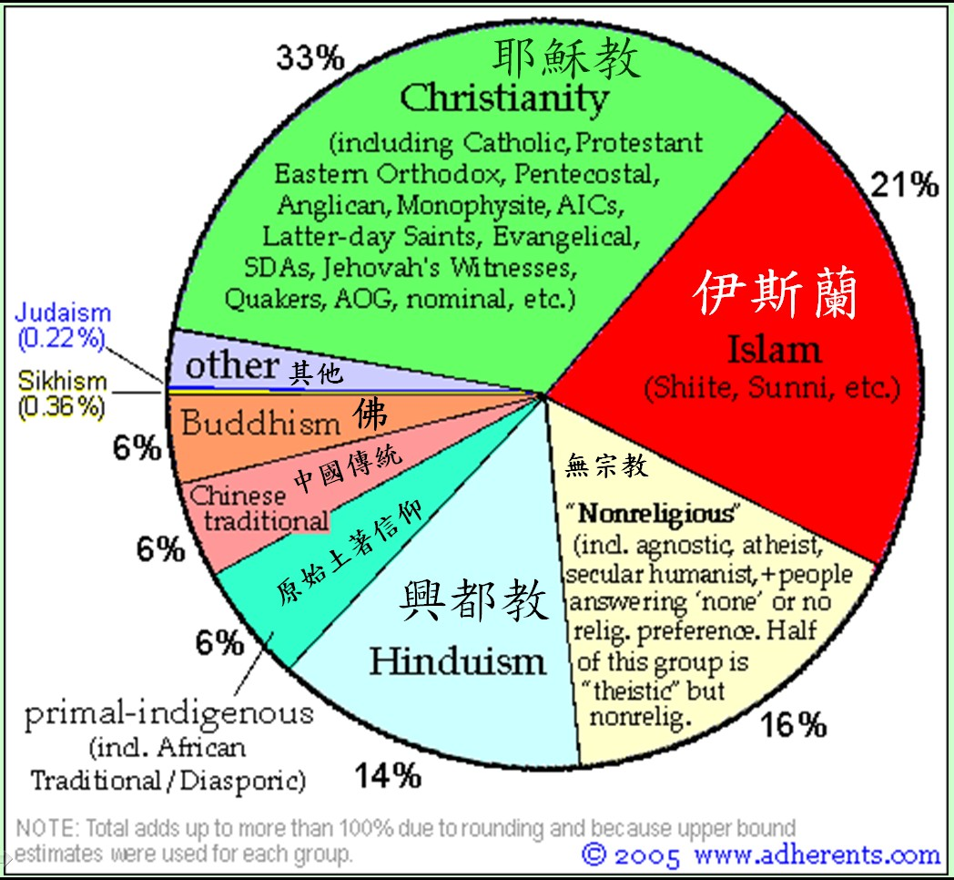

Slide 75
各大宗教信眾增長率
 | 1934 | 1983 | 增長率 (49年)
基督徒 | 6.82億 | 10.00億 | +47%
穆斯林 | 2.09億 | 7.00億 | +235%
佛教徒 | 1.50億 | 2.45億 | +63%
年增長率
1.18%
(參考： The World Almanac and Book of Facts, 1935
Readers Digest Almanac and Yearbook 1983)
http://www.islamicweb.com/begin/religions_changes.htm (sighted on 2010.10.20)

Slide 76
各大宗教信眾增長率
 | 1934 | 2005 | 增長率 (71年)
基督徒 | 6.82億 | 21億 | +208%
穆斯林 | 2.09億 | 13億 | +521%
佛教徒 | 1.50億 | 3.76億 | +150%
年增長率
2.35%
(參考： The World Almanac and Book of Facts, 1935
Major Religions of the World Ranked by Number of Adherents, Adherents.com, 2005 )

Slide 77
故 伊斯蘭教已成為
現今世界增長率
最快 的宗教

Slide 78
穆斯林是世界最大信仰群體
根據梵蒂岡最新出版的《2008年年鑒》﹐穆斯林是世界最大的信仰群體﹐佔全球人口比例的19.2%﹐而人數其次的是天主教徒﹐佔17.4%。
天主教專欄作家維托利奧‧弗曼提(Vittorio Formenti) 在梵蒂岡《羅馬觀察家》報上寫文章說﹕「有史以來﹐我們天主教信徒﹐第一次出現退居第二﹔穆斯林超過了我們。」
譯自：
http://news.scotsman.com/uk/Now-Islam--overtakes-.3929010.jp
(Published on: 31 March 2008)
Notes:
http://210.0.141.99/integrated/Html/news/internationalnews/2008-4-4/328314731.html

Slide 79
耶穌教與伊斯蘭教的增長率
那個是將來主流的宗教呢？
http://www.religioustolerance.org
加拿大安大略省宗教寬容顧問
(Ontario Consultants on religious Tolerance)
Notes:
http://www.religioustolerance.org/growth_isl_chr.htm (sighted on 14.10.2010)

Slide 80
耶穌教與伊斯蘭教的增長率
對耶穌教與伊斯蘭教的未來趨勢，未有定論
亨廷頓預測，伊斯蘭教將會在廿一世紀初超越耶穌教，到 2025年，伊斯蘭教的信眾，將會多於耶穌教的信眾達5%
美國世界宣教中心估計 (1997 )
耶穌教信徒每年增長率約 2.3%
與全球人口增長率相若
伊斯蘭教增長率較快：每年若 2.9% ，故漸增加其市場份額 ，如以此速度計算，到公元2023 ，伊斯蘭教將超越耶穌教成為全球最大的宗教
http://www.religioustolerance.org/growth_isl_chr.htm (sighted on 14.10.2010)
Notes:
Samuel Huntington, "The Clash of Civilizations and the remaking of world order," Touchstone Books, (1998), Pages 65 to 66.This is a controversial book which argues that world divisions in the future will be based on culture, ethnicity and religion.

Slide 81
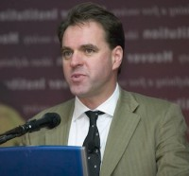
歐洲將被伊斯蘭世界所佔領
專家預言：
華盛頓智囊機構「美國企業研究所」( American Enterprise Institute for Public Policy Research) 舉行的研討會(2004)
人口老齡化威脅歐洲
2050歐盟人口年齡中位數 38 → 49
德國人口
8,200萬(2004)→ 6,700萬(2050)
( 18%)
歐盟周邊國家人口出生率是雙倍以上
→豐富人力資源
唯一解決辦法 —— 移民
尼爾‧弗格森
(Niall Ferguson)
哈佛大學歷史系主任
Notes:
The End of Europe?
http://www.aei.org/publications/pubID.20045,filter.all/pub_detail.asp
http://www.travelbrochuregraphics.com/extra/end_of_europe.htm (sighted on 14.10.2010)
專家預言：歐洲將被伊斯蘭世界所吞沒
作者：文摘 錄入於 March 13, 2004
http://www.linlins.com/news/2004/2004-03-13-07-32-27.shtml

Slide 82
歐洲將被伊斯蘭世界所佔領
但問題是，這些鄰國都是穆斯林國家
有朝一日，歐洲將被勞動力充沛的伊斯蘭世界所吞沒
歐洲長期以來以世界基督教中心自豪
一直提防伊斯蘭勢力的滲透
http://www.linlins.com/news/2004/2004-03-13-07-32-27.shtml
(sighted on 2011.9.30)
Notes:
The End of Europe?
http://www.aei.org/publications/pubID.20045,filter.all/pub_detail.asp
專家預言：歐洲將被伊斯蘭世界所吞沒
作者：文摘 錄入於 March 13, 2004
http://www.linlins.com/news/2004/2004-03-13-07-32-27.shtml

Slide 83
歐洲將被伊斯蘭世界所佔領
歐洲目前
經濟衰退
文化衰退
(德國、瑞士、荷蘭等每月到教堂最少一次的< 10% )
英格蘭(England)：
穆斯林人口 > 盎格魯人(Angles community)
到清真寺聚禮人數 > 盎格魯人到教堂
Niall Ferguson , “The End of Europe?” ( American Enterprise Institute for Public Policy Research , 2004)
http://www.aei.org/speech/foreign-and-defense-policy/regional/europe/the-end-of-europe-speech/ (sighted on 2013.1.4)
Notes:
The End of Europe?
http://www.aei.org/speech/foreign-and-defense-policy/regional/europe/the-end-of-europe-speech/
(sighted on 2013.1.4)
專家預言：歐洲將被伊斯蘭世界所吞沒
作者：文摘 錄入於 March 13, 2004
http://www.linlins.com/news/2004/2004-03-13-07-32-27.shtml

Slide 84
小結
以上的預測是否基於客觀的調研，還是目的為美國政府的「反恐」(反伊斯蘭) 政策提供借口；或為製造西方的「伊斯蘭恐懼症」而著墨，在現階段較難判斷。
一點較肯定的是：在上一個世紀，伊斯蘭在復興中。
但願穆斯林不單在數量上增長，而且在文化素養上亦能不斷提升。

Slide 85
奇妙的世界 宇宙萬物的共同特性 「伊斯蘭」的意義 伊斯蘭是自古至今的宗教 伊斯蘭教與其他宗教 伊斯蘭教近代的發展

Slide 86
多謝靜心聆聽
下星期再見
我們誠心的祈求至仁至慈的真主引導你往今世幸福，後世平安的道路。

Slide 87
參考
《伊斯蘭之光》
http://islam.org.hk

